Slide 1

Maria Gaspar & Fredrik Persson

Slide 2
Textilrecyling
Startade 2013 som ett socialt företag.
Har sedan start arbetat enligt dem nya kraven och samlat in textilier för återanvändning och materialåtervinning.
Notes:
Vi analyserade marknaden och kom fram till att det inte fanns något företag som även tog emot som skulle gå till återvinning och förstod att behovet var stort.

Slide 3
Vem vänder vi oss till?
Kommuner
Fastighetsbolag (Samarbete med HSB sedan 2014)
Brf:er
Butiker
Tvätterier
Företag

Slide 4
Vem omfattas av de nya kraven från
1 januari 2025
Alla omfattas av kraven på att separat sortera ut textilavfall.
De nya kraven vill underlätta för en mer cirkulär hantering av textilavfall.
Textilier ska samla skilt från hushållsavfallet.
Textilier ska samlas in enligt avfallshierarkin. Först återanvändas, sedan materialåtervinnas och sist förbrännas.

Slide 5
Vilka är textilierna som definieras som textilavfall och ska sorteras?
Textilavfall definieras i 1 kap. 4 § avfallsförordningen så här:
  – textilavfall: avfall som består av kläder av textil, hemtextil, inredningstextil, väskor av textil och accessoarer av textil.

Slide 6
Exempel på olika typer av textilier som ska sorteras enligt dem nya kraven:
Kläder som huvudsakligen består av textil
Hemtextil som huvudsakligen består av textil.
  Bords- och sänglinne.
  Köks- och toaletthanddukar.
  Gardiner och draperier .
  Res- och sängfiltar.
  Ullfiltar och liknande.

Slide 7
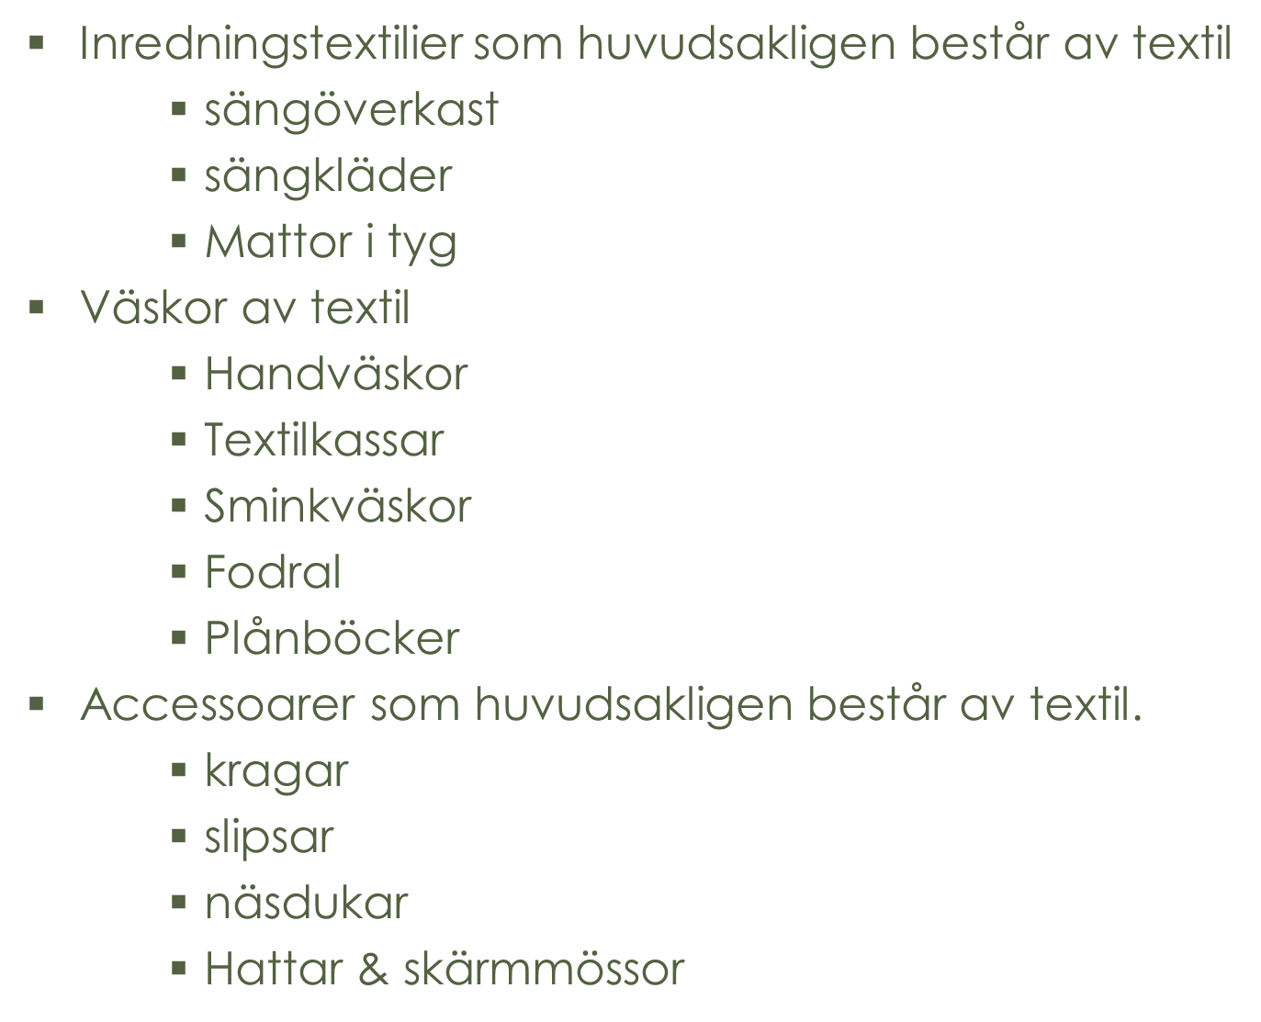

Slide 8
Textilavfall som enligt Naturvårdsverkets inte omfattas av de nya kraven:
Förorenade textilier.
Städartiklar av textil.
Täcken och kuddar.
Skyddskläder som omfattas av annat material än textil.
Mattor som består av gummi och inte enbart textilfiber.
Tygrester/tygbitar/garnnystan

Slide 9
Vad erbjuder vi?
Kostnadsfri service och utplacering insamlingskärl.
Fastighetsnära insamling av textilier för återbruk och återvinning.
En möjlighet att minska avfallet i de brännbara soporna och källarutrymmen.
Regelbunden tömning.
Sköta och underhålla insamlingskärlet.
Städa runt insamlingskärlet om textilier ligger utanför.
Årligen redovisa volymen av alla textilier vi samlat in hos kund.
Kundtjänst som besvarar frågor måndag – fredag.
Endast samla in de föremål som vi tar emot enligt vår lista.

Slide 10
Vad KAN man lägga i våra insamlingskärl i förslutna påsar, kassar eller säckar?
Kläder & textilier för återbruk och materialåtervinning
Hela & begagnade skor I par
Tygväskor, tygpåsar & hela handväskor i annat material
Hattar & hela skärp/bälten
Duntäcken & dunkuddar
Täcken & kuddar I nyskick
Filtar
Sängöverkast & sängkläder
Hemtextilier
Handdukar & badlakan
Trasmattor/mattor
Hela & bra begagnade gosedjur
Hela & bra begagnade leksaker
Notes:
I

Slide 11
Vad ska man INTE lägga i våra insamlingskärl?
Blöta textilier
Smutsiga & oljiga textilier (kontaminerade)
Söndriga & trasiga skor
Söndriga & trasiga väskor, samt resväskor
Söndriga & trasiga leksaker
Söndriga & trasiga gosedjur
Gummimattor, gummiklädda mattor & stora mattor
Gamla täcken & kuddar
Madrasser
Kuddar till utomhusmöbler
Tygrester/tygbitar/garnnystan/sytillbehör
Heminredning
Elektronik
Matavfall

Slide 12
Vad händer med textilierna och produkterna vi samlar in?
Säljs vidare och skickas för sortering utomlands.
    Går till återbruk
    Går till materialåtervinning
Vi sorterar även ut textilier och produkter i vårt lager som vi skänker till:
    Skånes Änglar
    Hund och katt hem

Slide 13
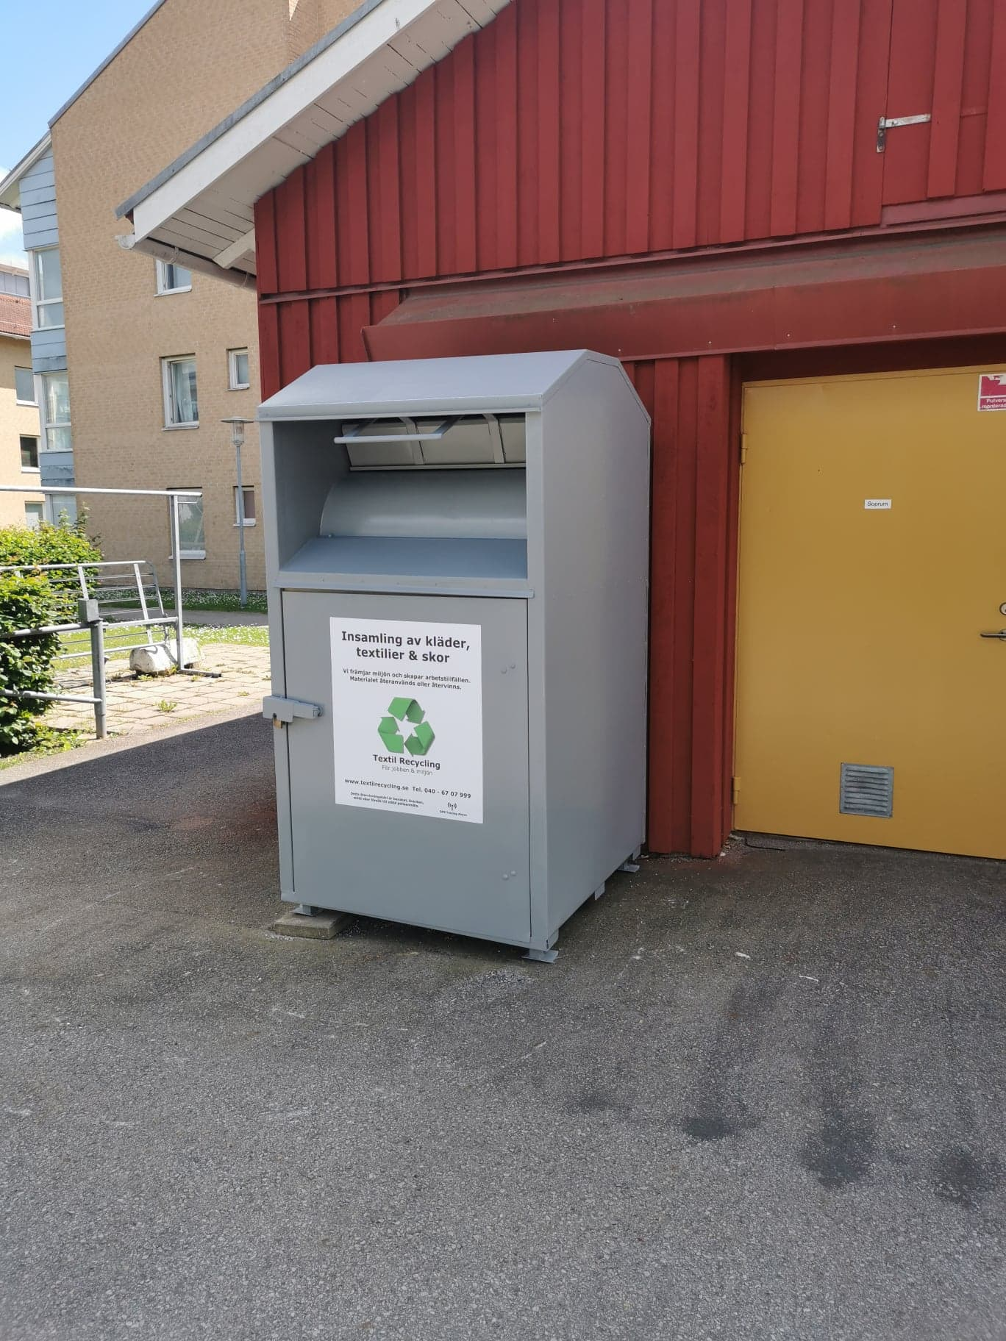
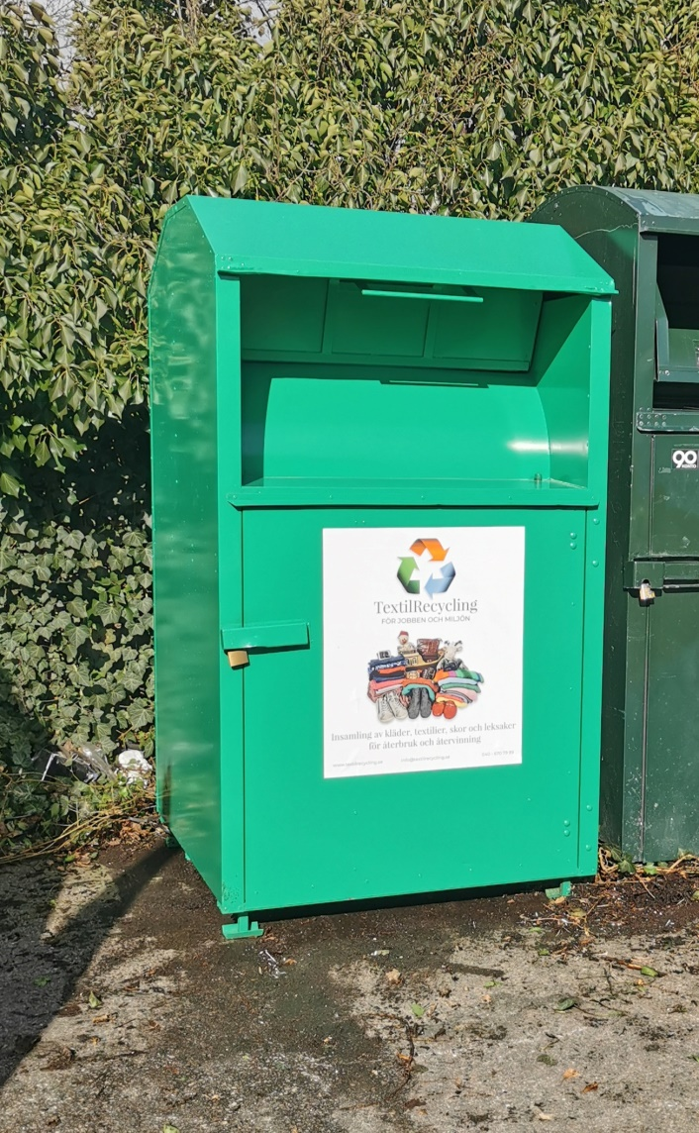
Våra insamlingskärl - 1,20x1,20x2.10m

Slide 14
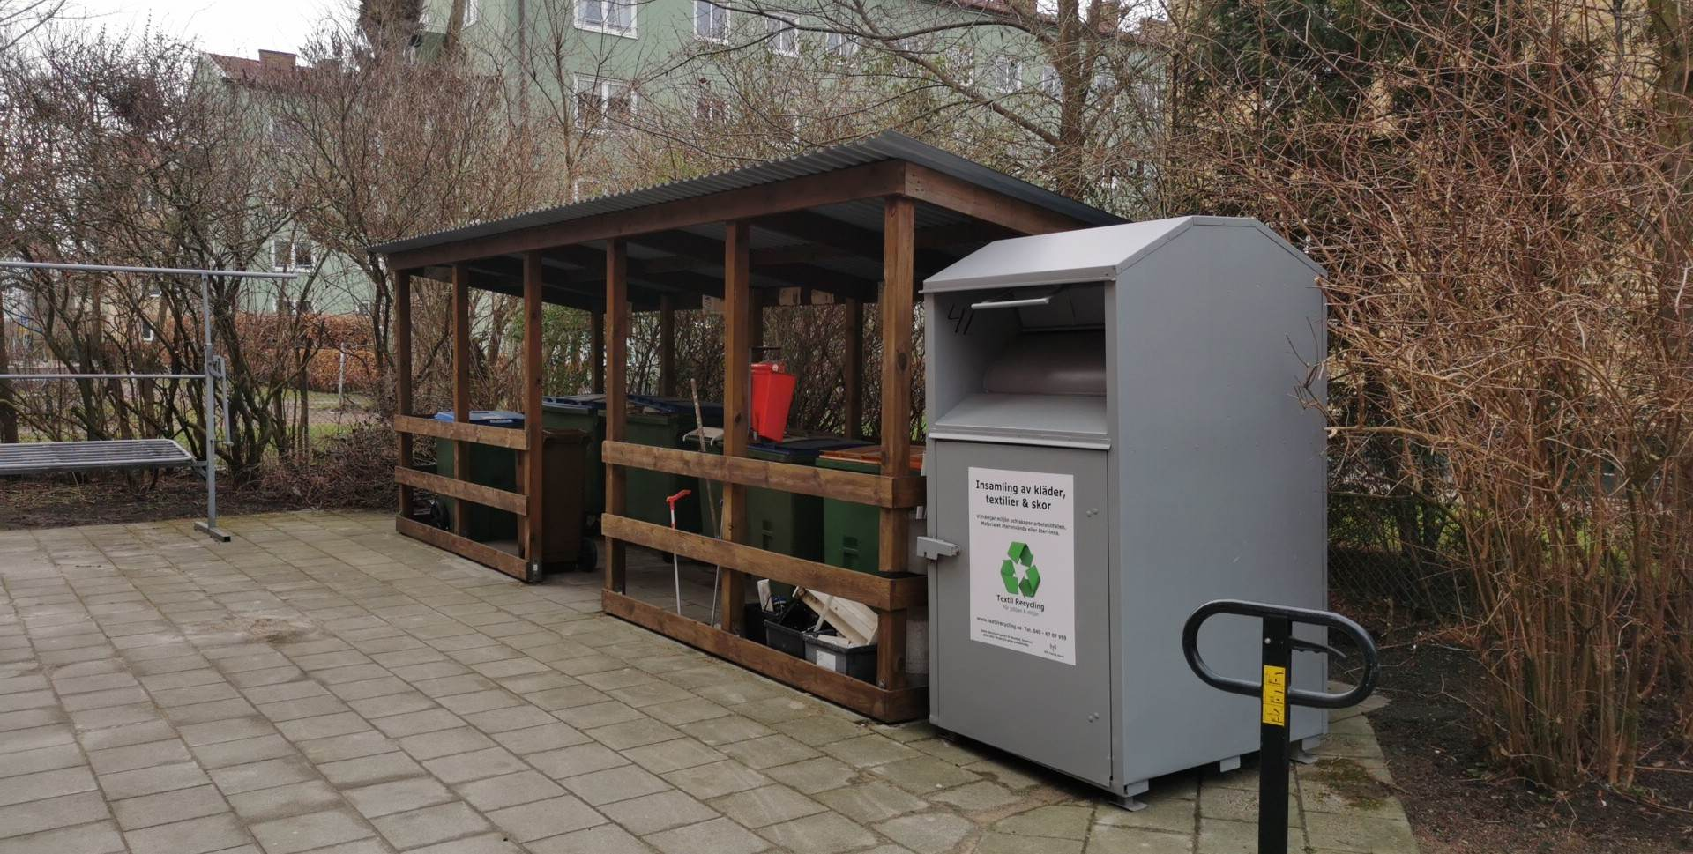
Några fastighetsnära placeringar

Slide 15
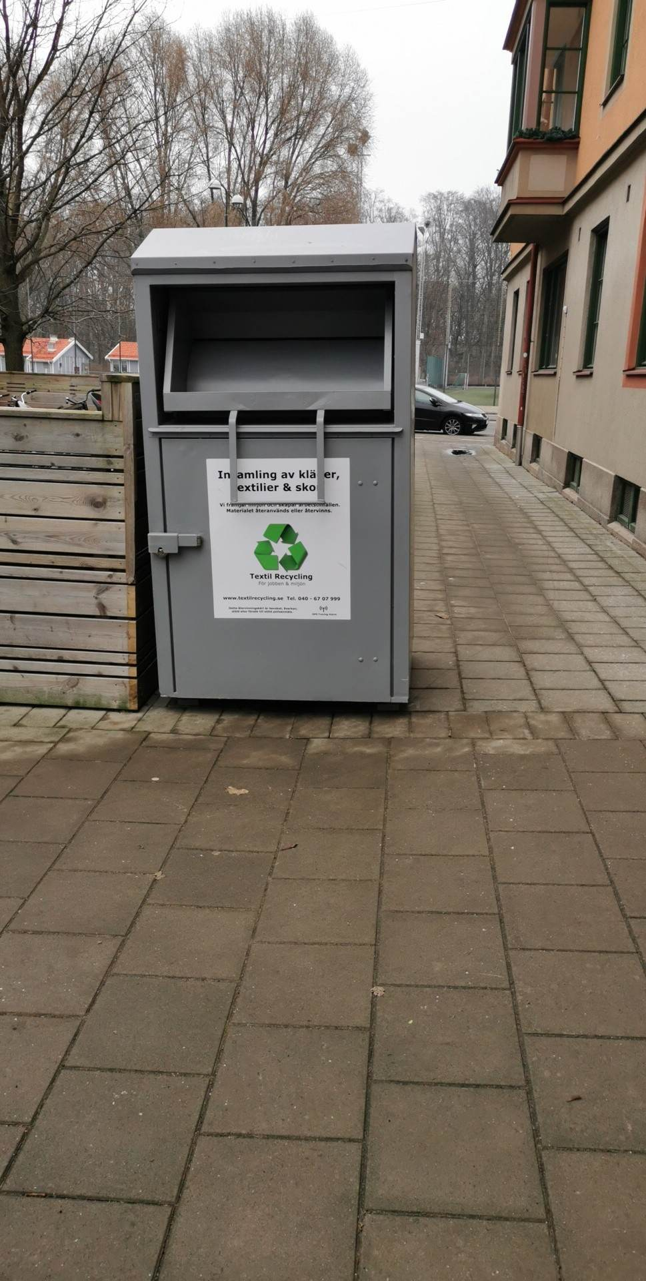
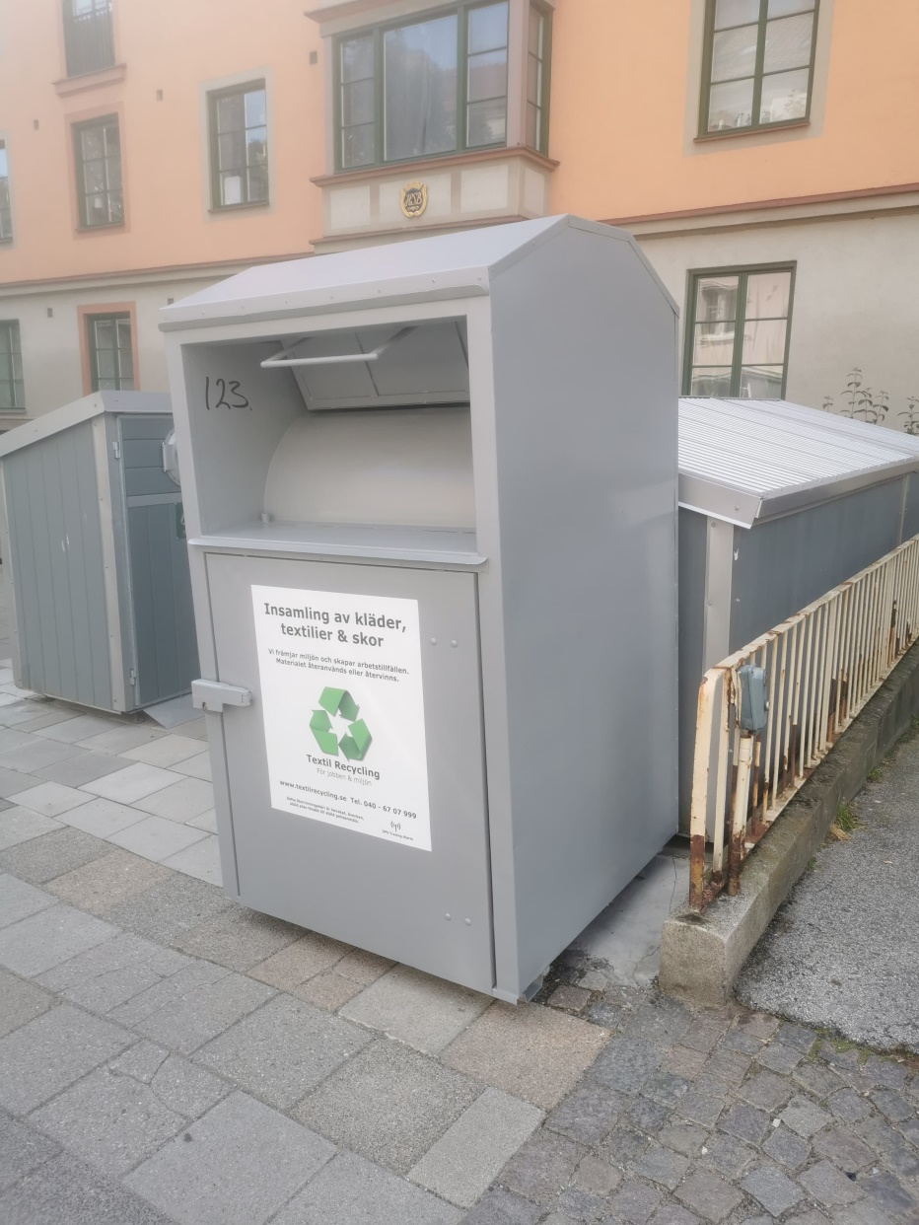
Några till…

Slide 16
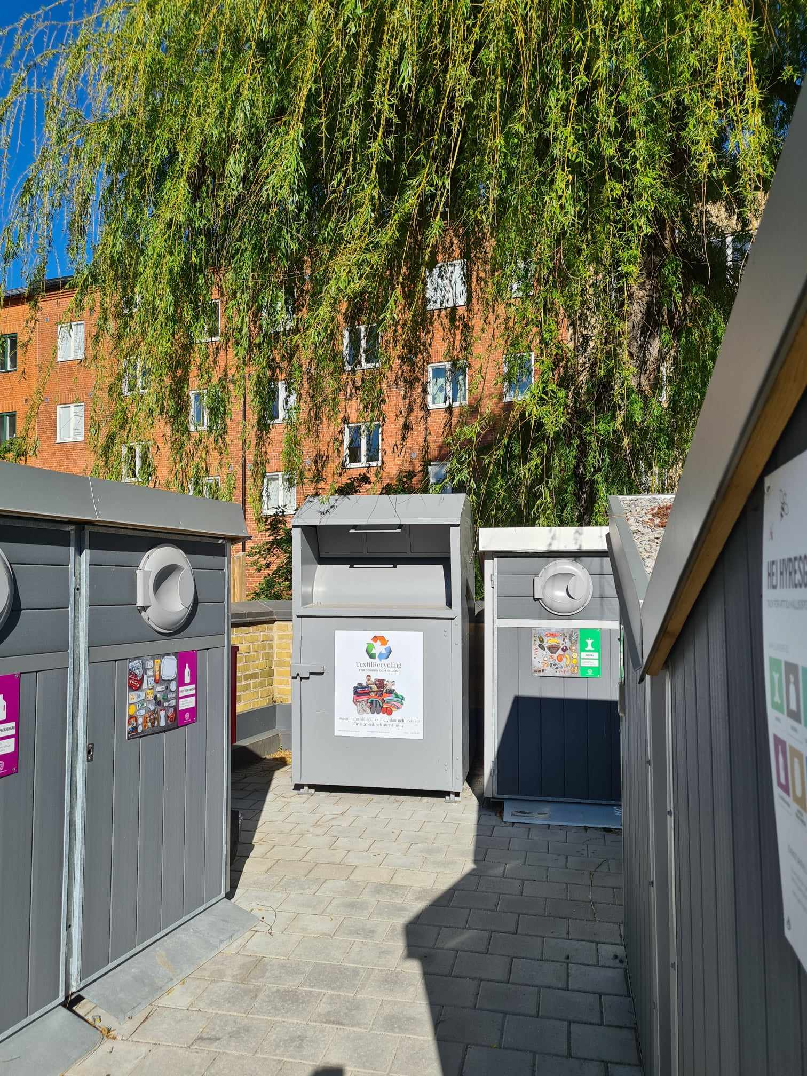
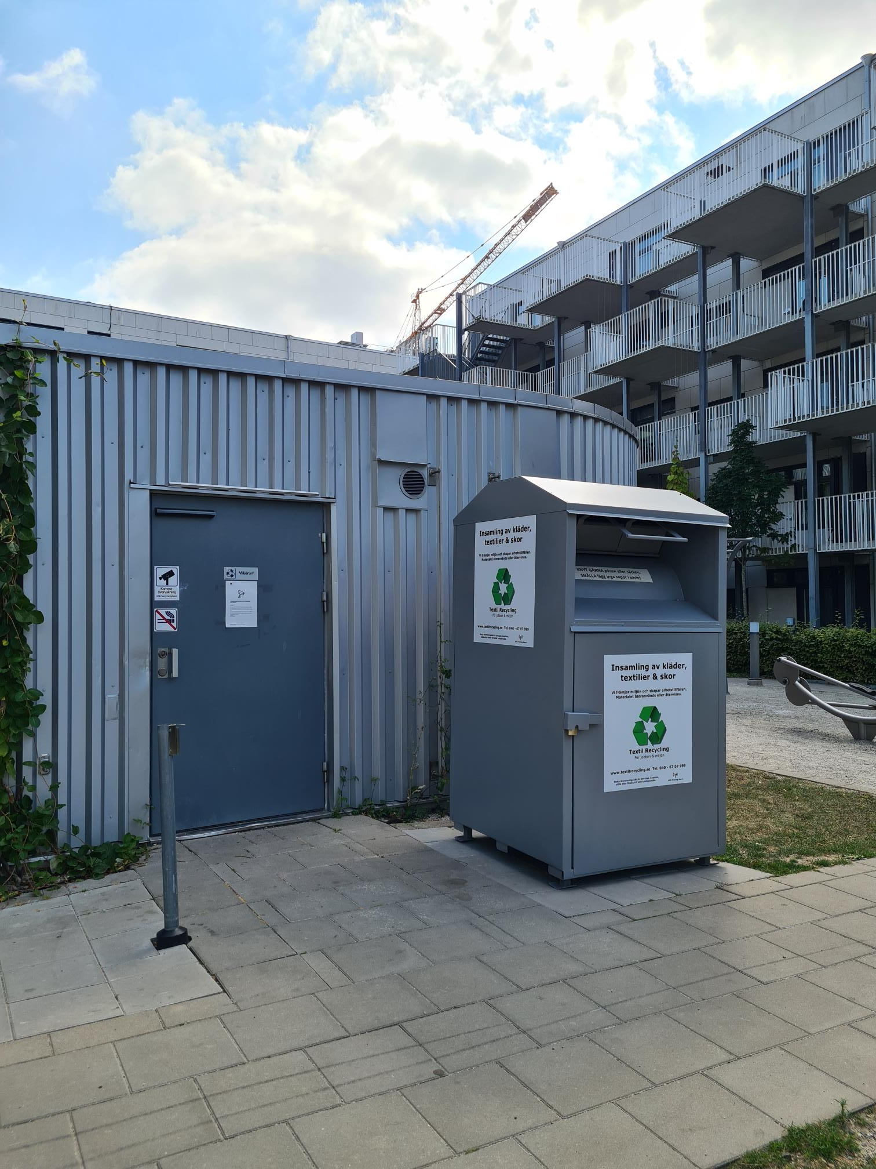
Några till …

Slide 17
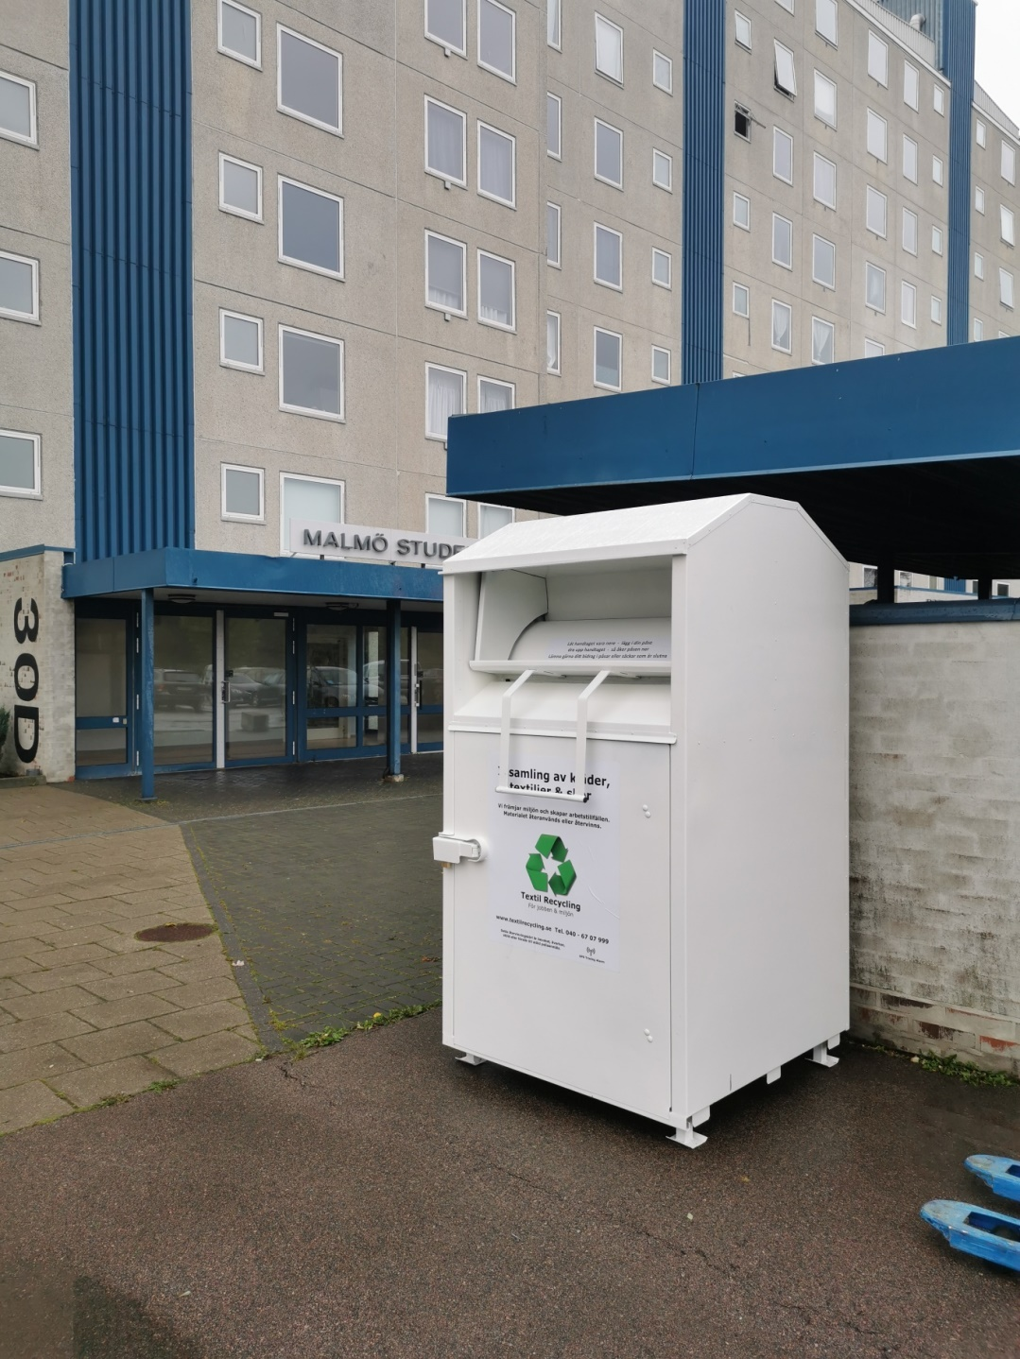
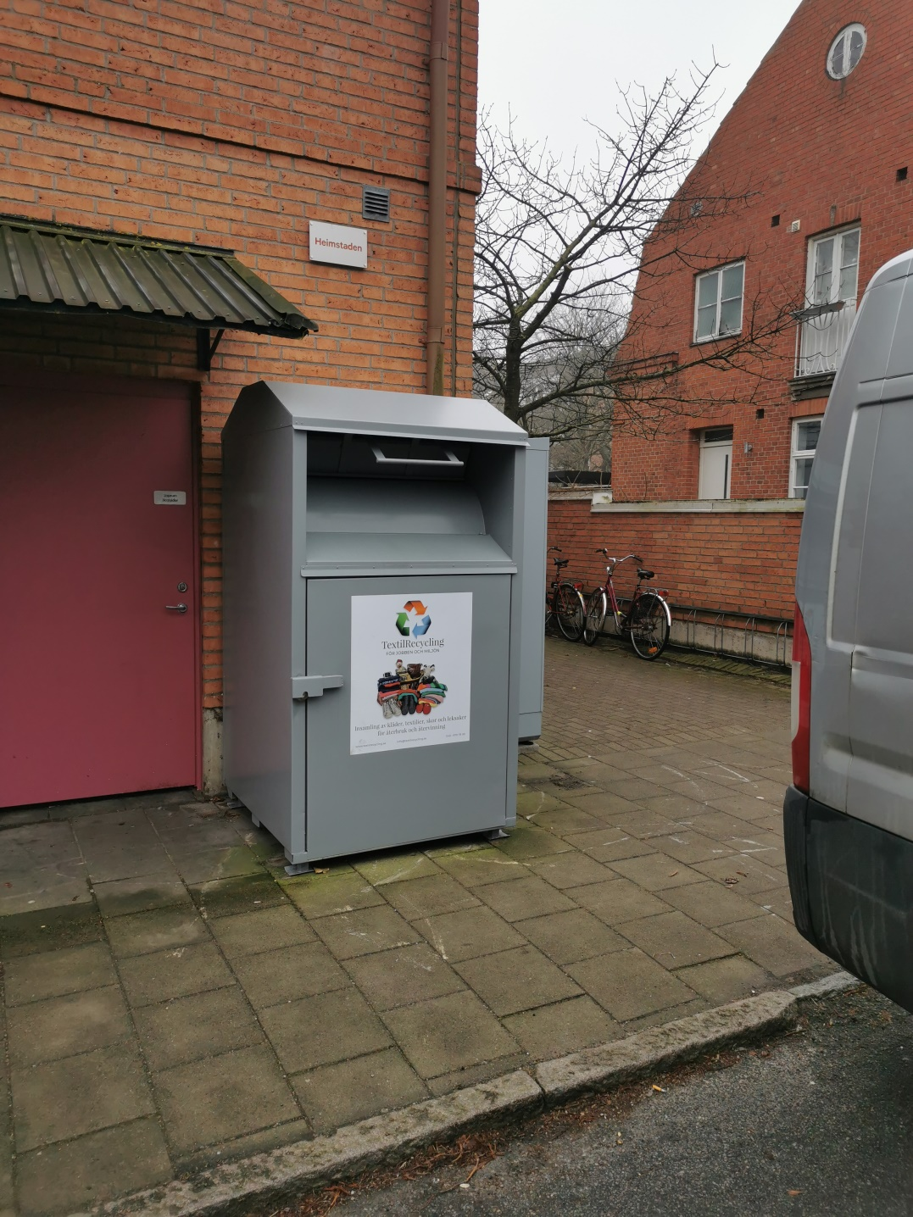
Några till…

Slide 18
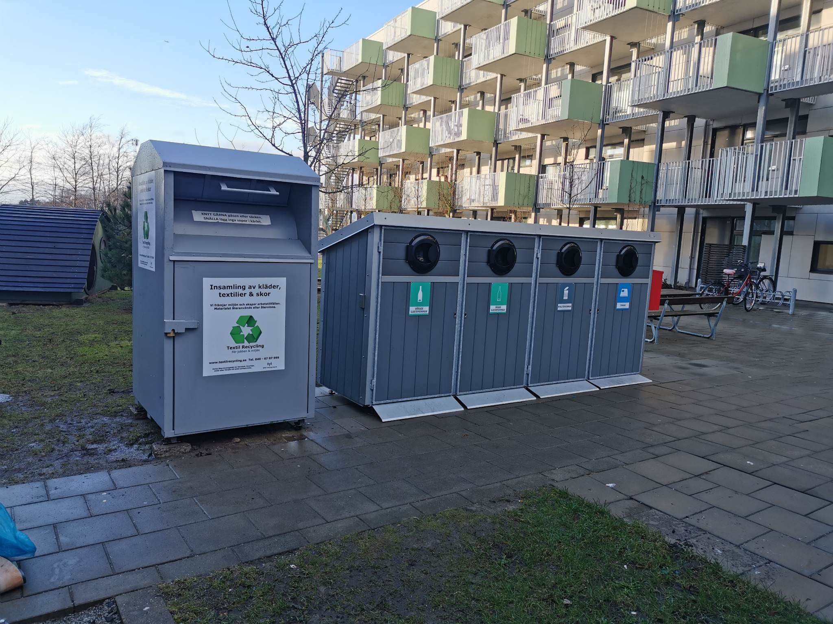

Slide 19

KONTAKTA OSS GÄRNA
Maria Gaspar Fredrik Persson
Tel. 070 597 68 76 Tel. 076 853 92 09
maria.gaspar@textilrecycling.se fredrik.persson@textilrecycling.se
Kontoret
Tel. 040 670 79 99
info@textilrecycling. se

Slide 20
FRÅGOR?

